Slide 1
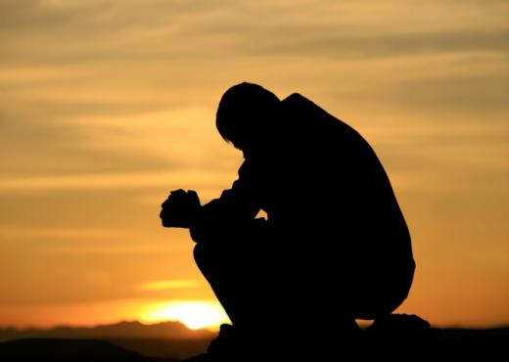
Tú, ¿cómo piensas?
Domingo 22º / Ordinario - A

Slide 2
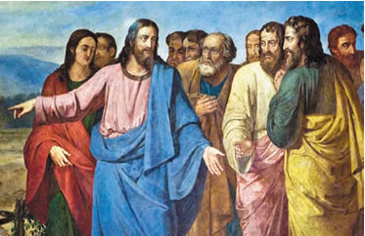
.

Slide 3
“En aquel tiempo,
empezó Jesús a explicar a sus discípulos
que tenía que ir a Jerusalén
y padecer allí mucho
por parte de los senadores,
sumos sacerdotes y letrados
y que tenía que ser ejecutado
y resucitar al tercer día.

Slide 4
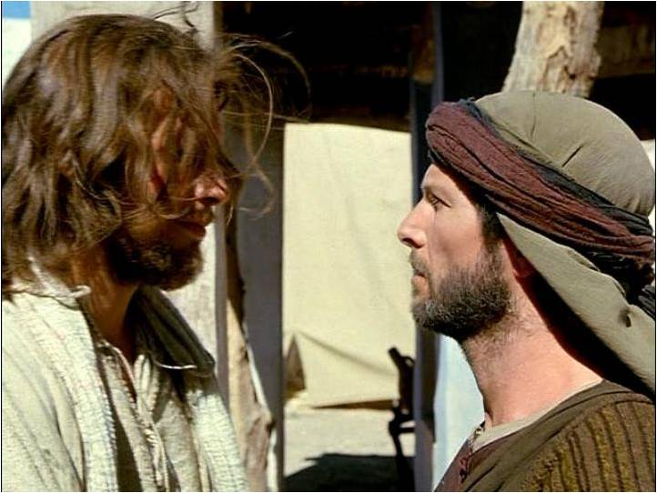
.

Slide 5
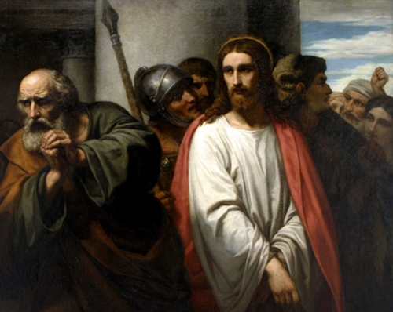
Pedro se lo llevó aparte
y se puso a increparlo:
­¡No lo permita Dios, Señor!
Eso no puede pasarte.
Jesús se volvió y dijo a Pedro:
­Quítate de mi vista, Satanás,
que me haces tropezar;
tú piensas como los hombres,
no como Dios.

Slide 6
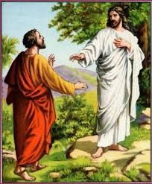
«Tú piensas como los hombres
no como Dios».
Jesús reprende a Pedro
porque no acaba de admitir a un Mesías entregado,
que ame hasta el extremo de morir por todos.

Slide 7
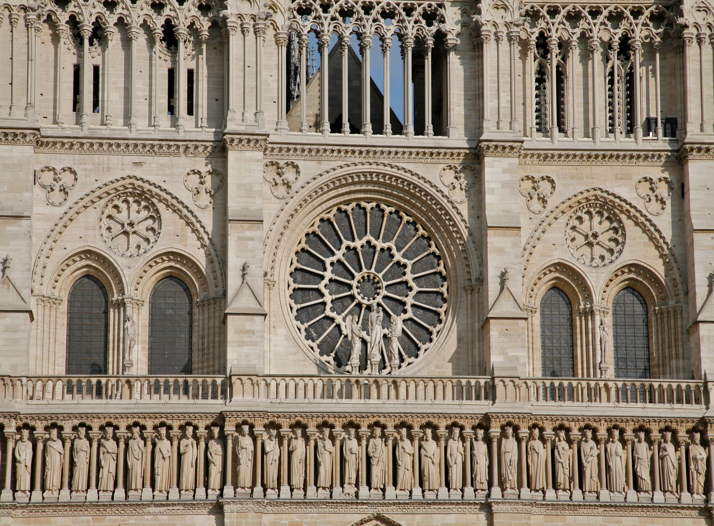
como los hombres
“Di que estas piedras se conviertan en pan”.

Slide 8
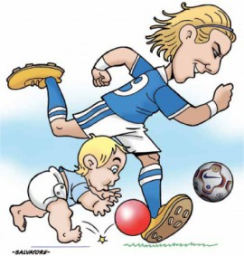
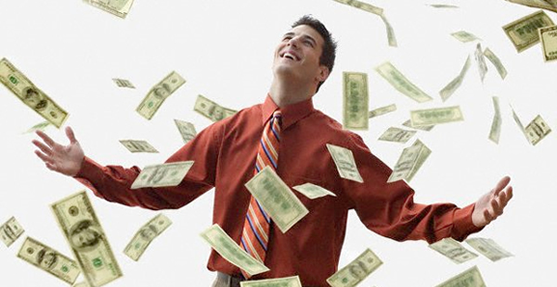
Todo te lo daré si me adoras…
como los hombres

Slide 9
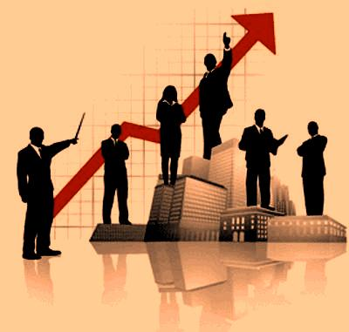
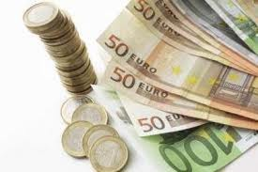
como los hombres
Los pueblos y los individuos estamos cayendo poco a poco en la esclavitud del “tener siempre más”.
Pero,

Slide 10
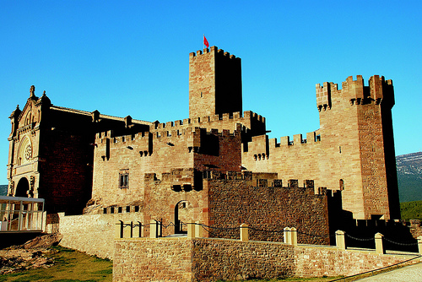
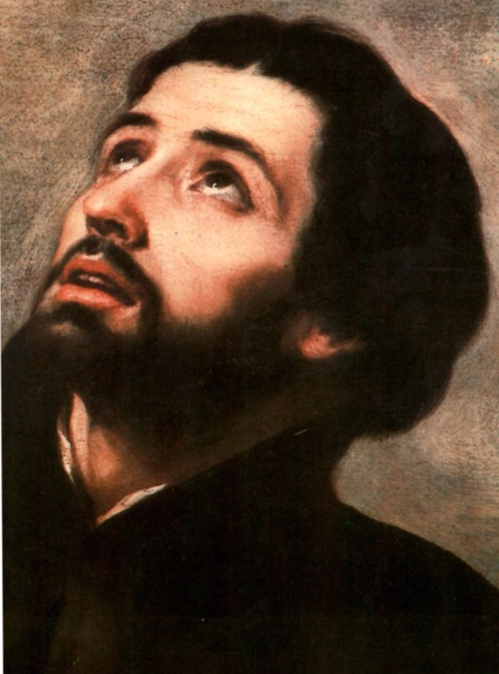
¿De qué le sirve a un hombre ganar el mundo entero,
si malogra su vida?
O ¿qué puede dar para recobrarla?

Slide 11
Entonces dijo a los discípulos:
­El que quiera venirse conmigo
que se niegue a sí mismo,
que cargue con su cruz y me siga.
Si uno quiere salvar su vida,
la perderá;
pero el que la pierda por mí,
la encontrará.
¿De qué le sirve a un hombre ganar el mundo entero, si malogra su vida?
¿O qué podrá dar para recobrarla?”
(Mateo 16, 21-26)

Slide 12
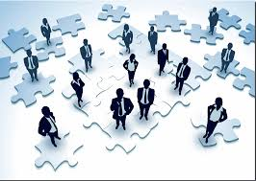
¿Qué futuro le espera a una Humanidad individualista,
donde los poderes económicos buscan su propio beneficio;
los países, su propio bienestar;
los individuos, su propio interés?

Slide 13
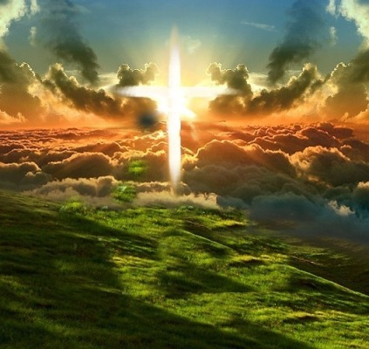
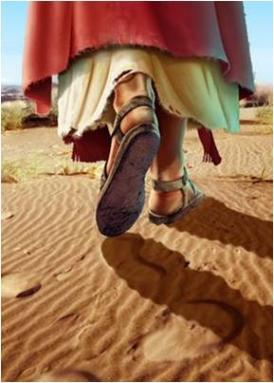
¡Ven conmigo!

Slide 14
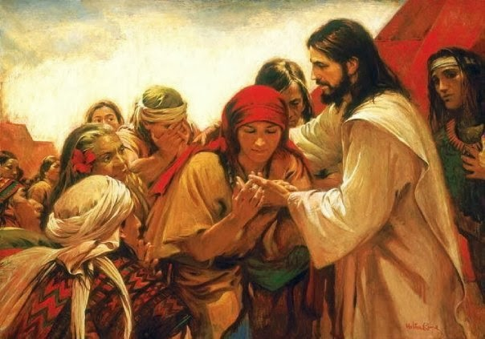
Te necesitan

Slide 15
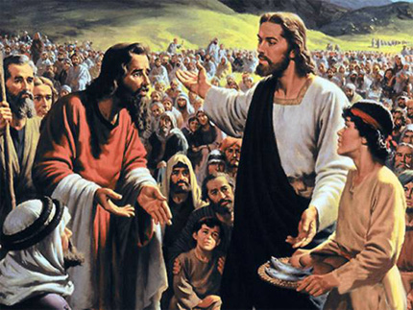
¡Ven conmigo!

Slide 17
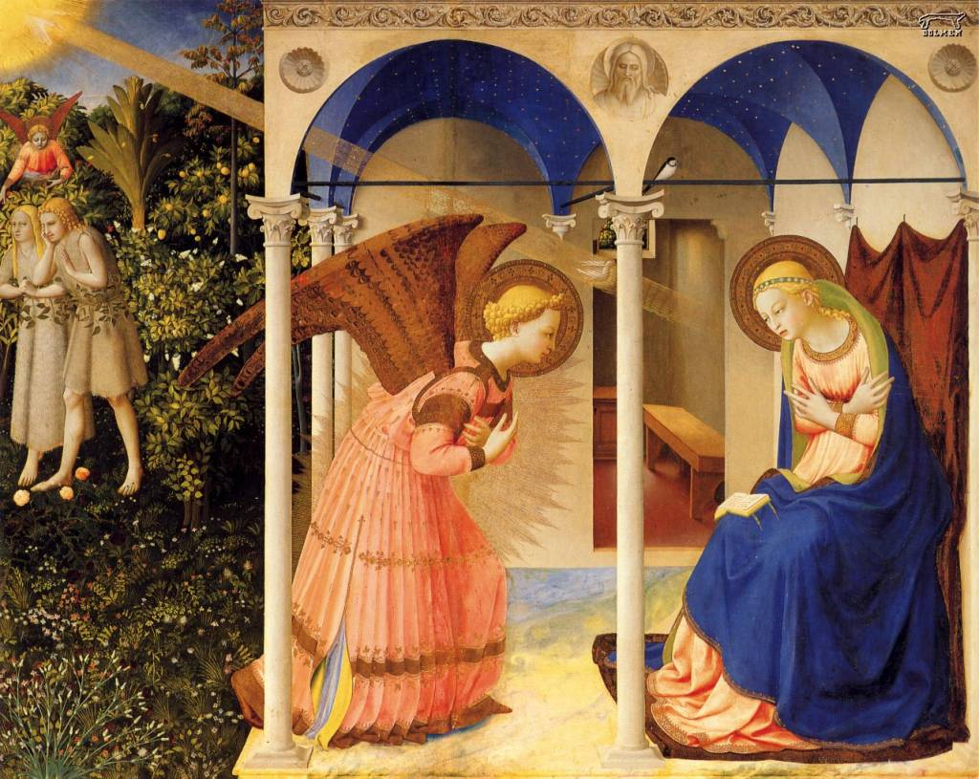
Como mi Madre,
di que «SÍ»

